Slide 1
Operační management bezpečnosti: nástroje a procesy
Bc. Eliška Týfová
eliska.tyfova@cevro.cz

Slide 2
Úvod
Zákon č. 222/1999 Sb.
Zákon o zajišťování obrany České republiky
§2 odst. (1) definuje obranu státu jako souhrn opatření k zajištění svrchovanosti, územní celistvosti, principů demokracie a právního státu, ochrany života obyvatel a jejich majetku před vnějším napadením. Obrana státu zahrnuje výstavbu účinného systému obrany státu, přípravu a použití odpovídajících sil a prostředků a účast v kolektivním obranném systému.
V rámci systému řízení a organizace a obrany státu je plánování obrany státu jedním z procesů - proces, který nastavuje roli jednotlivých subjektů při řízení a organizaci obrany státu.
Notes:
Za přípravu a zajišťování obrany státu odpovídá vláda.

Slide 3
Operační příprava státního území
Zákon č. 222/1999 Sb. § 2 odst. (6)
Operační přípravou státního území je souhrn opatření vojenského, ekonomického a obranného charakteru, která se plánují a uskutečňují v míru, za stavu ohrožení státu nebo za válečného stavu s cílem vytvořit na území státu nezbytné podmínky pro splnění úkolů ozbrojených sil a zabezpečení potřeb obyvatelstva.
Základní dokumenty
Koncepce operační přípravy státního území České republiky
Plán operační přípravy státního území
Notes:
OPSÚ je jeden z procesů v tomto systému.
Koncepce – MO
Plán - zahrnut do plánu obrany státu

Slide 4
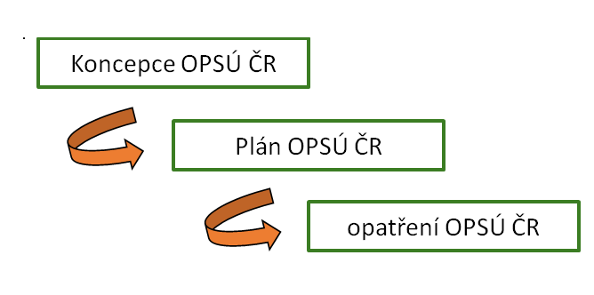

Slide 5
Koncepce OPSÚ ČR
Nejdůležitější pojem v systému OPSÚ - Obranná infrastruktura - rozdělena podle vlastnictví na vojenskou a nevojenskou infrastrukturu.
Vojenská infrastruktura (objekty důležité pro obranu státu)
Nevojenská infrastruktura (nevojenské objekty důležité pro obranu státu, objekty možného napadení)
Pod nevojenskou infrastrukturu Koncepce OPSÚ ČR zahrnuje tyto oblasti – energetika, vodní hospodářství, potravinářství a zemědělství, zdravotnictví, doprava, komunikační a informační systémy, infrastruktura finančního trhu, nouzové služby, veřejná správa, průmyslová infrastruktura.
Notes:
Zákon č. 222/1999

Slide 6
Základním principem zpracování Koncepce OPSÚ ČR je princip udržení a navýšení schopností OS ČR v duchu strategických dokumentů řešících zajištění obrany ČR (aktuální bezpečnostní dokumenty)
KVAČR
Koncepce ochrany obyvatelstva
Koncepce mobilizace ozbrojených sil České republiky
Koncepce aktivní zálohy ozbrojených sil České republiky

Slide 7
Příprava občanů k obraně státu (POKOS)
Nástroj obranné politiky, který je nedílnou součástí plánování obrany státu.
Efektivní systém přípravy občanů k obraně státu představuje čtyři pilíře:
Koncepce přípravy občanů k obraně státu 2025-2030.
Aktivity programu POKOS jsou primárně zaměřeny na přípravu žáků základních a středních škol jakožto doplněk formálního vzdělávání (probíhají formou projektových dnů a branně-sportovních soutěží) - nová Koncepce si klade za cíl rozšířit vzdělávací aktivity do vybraných skupin.
vzdělávání | spolupráce s nevládními organizacemi | plánování obrany státu | strategická komunikace

Slide 8
Zdroje
MINISTERSTVO OBRANY. Koncepce operační přípravy státního území České republiky. PDF. Online. Praha, 2016. Dostupné z: https://www.dataplan.info/img_upload/7bdb1584e3b8a53d337518d988763f8d/popsu_2017-2020.pdf. [citováno 2025-O4-14].
MINISTERSTVO OBRANY. Koncepce přípravy občanů k obraně státu 2025-2030. PDF. Online. In: pokos.mo.gov.cz. VHÚ Praha, 2025. Dostupné z: https://pokos.mo.gov.cz/sites/pokos/files/2025-02/Koncepce%20POKOS%202025-2030.pdf. [citováno 2025-O4-14].
MINISTERSTVO OBRANY. Operační příprava státního území. Online. Dostupné z: https://web-opsu.mo.gov.cz/operacni-priprava-statniho-uzemi. [citováno 2025-O4-14].
MINISTERSTVO OBRANY. Vláda schválila novou Koncepci POKOS. Klade důraz na vzdělávání, spolupráci i strategickou komunikaci. Online. In: mocr.mo.gov.cz 8.1.2025. Dostupné z: https://mocr.mo.gov.cz/informacni-servis/zpravodajstvi/vlada-schvalila-novou-koncepci-pripravy-obcanu-k-obrane-statu--klade-duraz-na-vzdelavani--spolupraci-i-strategickou-komunikaci-255886/. [citováno 2025-O4-14].
Zákon č. 222/1999 Sb., o zajišťování obrany České republiky
MINISTERSTVO OBRANY. České strategické dokumenty. Online. Dostupné z: https://mocr.mo.gov.cz/dokumenty-a-legislativa/ceske-dokumenty-46088/. [citováno 2025-O4-14].

Slide 9
Děkuji za pozornost
Bc. Eliška Týfová
eliska.tyfova@cevro.cz

